Slide 1
Robozzle競賽說明

Slide 2
競賽說明
競賽時間：30 分鐘
在時間內，遊玩解題登記表上的題目，解完題後，舉手登記。
在時間內，解題累積總分達 10 分，紀錄完成時間，前八名會有豐富獎勵，下週統一發放，敬請期待。
解完的題目，重複解題，沒有分數。
此活動為競賽項目，切記請勿交談，第一次是警告，第二次再犯者，即回收解題登記表，喪失競賽資格。

Slide 3
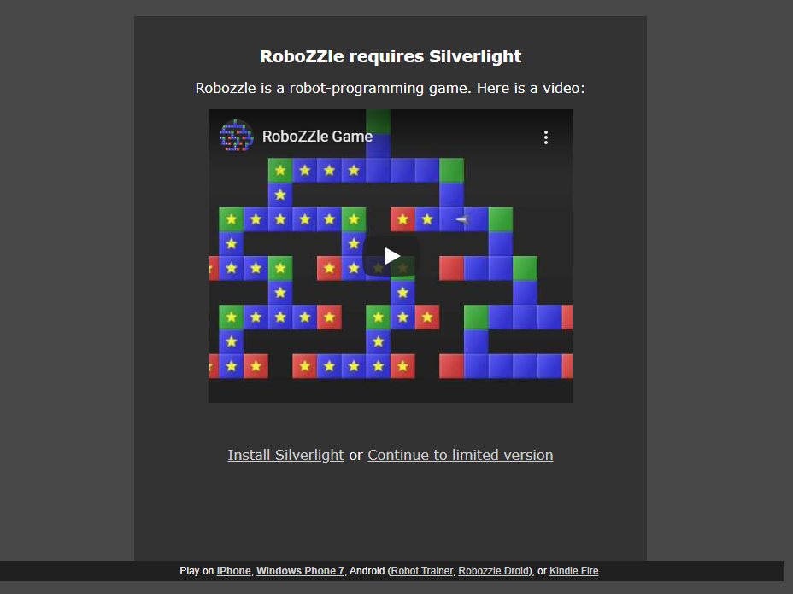
競賽方式
打開 Robozzle 遊戲連結。
http://robozzle.com/
點選右邊選項。

Slide 4
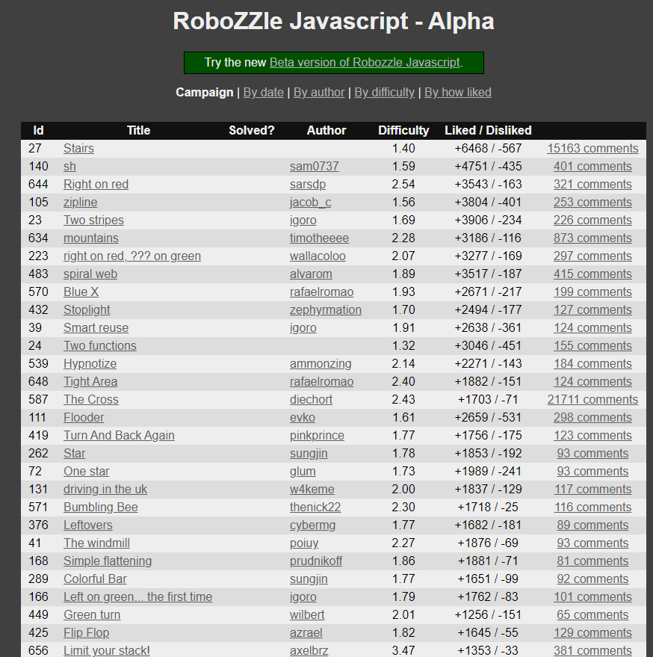
競賽方式
隨意點選任一題目

Slide 5
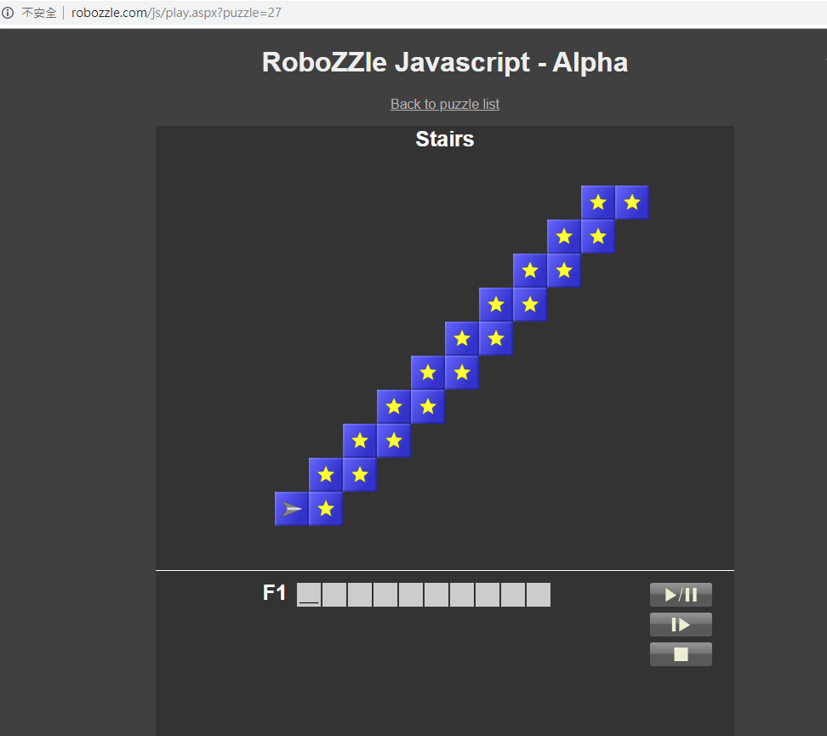
競賽方式
上方網址列
Robozzle.com/js/play.aspx?puzzle=27
紅字即為解題編號，輸入解題登記表上的 “ 主題：編號 “

Slide 6
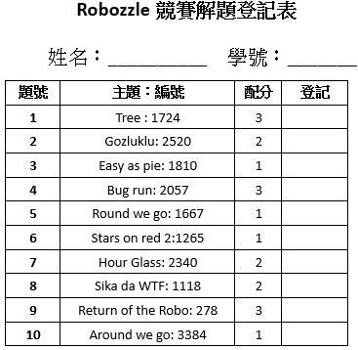
解題登記表
於網址列輸入解題編號

Slide 7
補充
可以跳著做，如：第一題不會解，先解下一題
總分達 10 分，就可以登記時間，前八名最快達到 10 分都有獎勵
Have Fun :)

